Slide 1
F7MIOOP Objektově orientované programování
ZS 2023/2024 Ing. Tomáš Krajča

Slide 2
Dnešní témata
Zadání semestrální práce
Deadline 14.1.2024 23:59
Zadání na GITu
+ Vysvětlení na hodině
Log4j
https://www.tutorialspoint.com/design_pattern/
Patterny: Decorator
Priste: Decorator, Práce se soubory, Proxy, Facade, Iterator

Slide 3
Log4j a logging
zapojení LOG4J2 do aplikace
konfigurační soubor – v resources
Logování do konzole
Logování do souboru
logging levely (Warning, Info, Error…)
Maven závislost
String Builder

Slide 4
Observer
• využívá se v situacích, kdy chceme notifikovat nějaké objekty (subscribery) o změně stavu jiného objektu
• 2 role:
• pozorovaný (observable, publisher, subject)
• sledovaný objekt, obsahuje seznam subscriberů, které notifikuje při změnách svého stavu
• pozorovatel (observer, subscriber, listener)
• objekt, který dostává notifikaci při změně stavu pozorovaného objektu
• Způsoby notifikace mohou být různé - více metod, jedna,
sekvence...

Slide 5
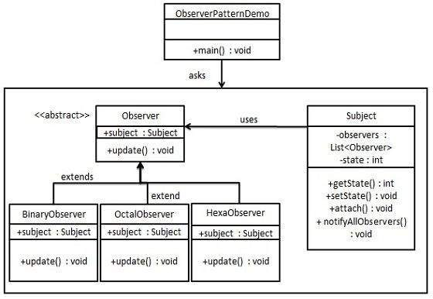
Observer

Slide 6
Observer
Př:
Hotdog stánek, ke kterému přichází osoba (Person) a objednává si hotdog
V momentě, kdy je/jsou hotdogy hotové, chci dát vědět osobám, že si je mají vyzvednout
Př2:
vytvořte model reprezentující jednoduchý Twitter
ze svého profilu dáváte sledování jinému profilu
v momentě kdy profil přidá příspěvek, je třeba notifikovat všechny jeho subscribery (můžeme je třeba přidat nahoru do feedu nebo vytisknout)
měla by fungovat i funkce pro zrušení sledování

Slide 7
Command
• zapouzřední logiky do samostatné třídy, logiku pak spustí
jiná třída
• vyhodné např. pro provádění příkazů postupně z fronty
• výhodné pro záznam historie příkazů
• může být implementována i logika co umožní odvolat operaci
(undo)
• příkaz musí obsahovat všechna data nutné k jeho vykonání

Slide 8
Command
• vytvořte něco jako textový editor (použijte StringBuilder)
Stringbuilder je mutable na rozdíl od String, umožňuje operace s textovými řetězci, aniž by musela vytvářet neustále nové objekty řetězců (př. Při změně Stringu)
Př. Metod: insert, delete, reverse
• implementujte příkaz Vložit (jakoby z clipboardu)
• tzn. command dostane celkový text a text co se má
zkopírovat
• implementujte příkaz Zpět, co dokáže vrátit poslední
zaznamenané akce
• budete potřebovat vkládat příkazy do historie, zvolte
vhodnou datovou strukturu.

Slide 9
Command
Vytvořte implementaci pro dálkový ovladač světel.
Bude umožňovat zapínat a vypínat světlo – vypíše hlášku o vypnutí a zapnutí.
Interface Command – execute()
Třídy: LightOffCommand, LightOnCommand, RemoteControl, Light

Slide 10
Decorator
Využívá se pro dynamické přidávání funkcionalit bez nutnosti
změny nebo dědění základní třídy -> obohacení funkcionality
Princip wrapování (obalení) a následného delegování volání
V Javě hojně využíván při práci s Input/OutputStreamy (např.
pro čtení/zápis obsahu souborů

Slide 11
Decorator
Decorator pouze přidává logiku
Implementujte třídu představující kávu (Coffee), jejíž metoda prepareCoffee jednoduše vypíše “Káva”
Využijte jeden Decorator k tomu, abyste “osladili” kávu
tj. Pokud následně na objektu zavolám prepareCoffee, měl bych dostat řetězec “sladká káva”
Využijte druhý Decorator k tomu, abyste do kávy přidali mléko
tj. Pokud následně na objektu zavolám prepareCoffee, dostanu “káva s mlékem”
Zapojte oba Decoratory na instanci Coffee, zavolejte metodu
Výsledek by měl být “sladká káva s mlékem”

